Slide 1


Simulação de Filtro Ativo do tipo Shunt para Correção de Fator de Potência em Sistema Elétricos Aeronáuticos
Instituto Tecnológico de Aeronáutica
Curso de Mestrado Profissionalizante em Engenharia Aeronáutica
Programa de Pós-Graduação em Engenharia Aeronáutica e Mecânica
João Paulo de Souza Oliveira
Orientador Prof. Dr. Roberto d‘Amore
Coorientador M. Eng. André Domingues Rocha de Oliveira
São José dos Campos, SP – Brasil 2017

Slide 2
Agenda
Instituto Tecnológico de Aeronáutica
Curso de Mestrado Profissionalizante em Engenharia Aeronáutica
Programa de Pós-Graduação em Engenharia Aeronáutica e Mecânica
Introdução
Motivação
Objetivos
Métodos de Correção de Fator de Potência
Filtros Ativos Utilizando a Teoria p-q
Teoria da Potências Instantâneas
Estratégias de Controle
Simulação
Modelos
Resultados
Conclusão

Slide 3
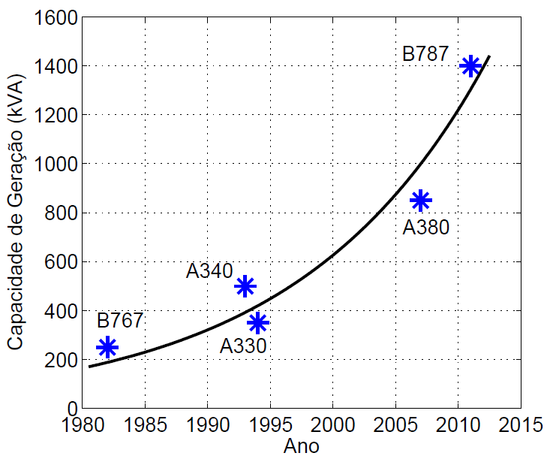
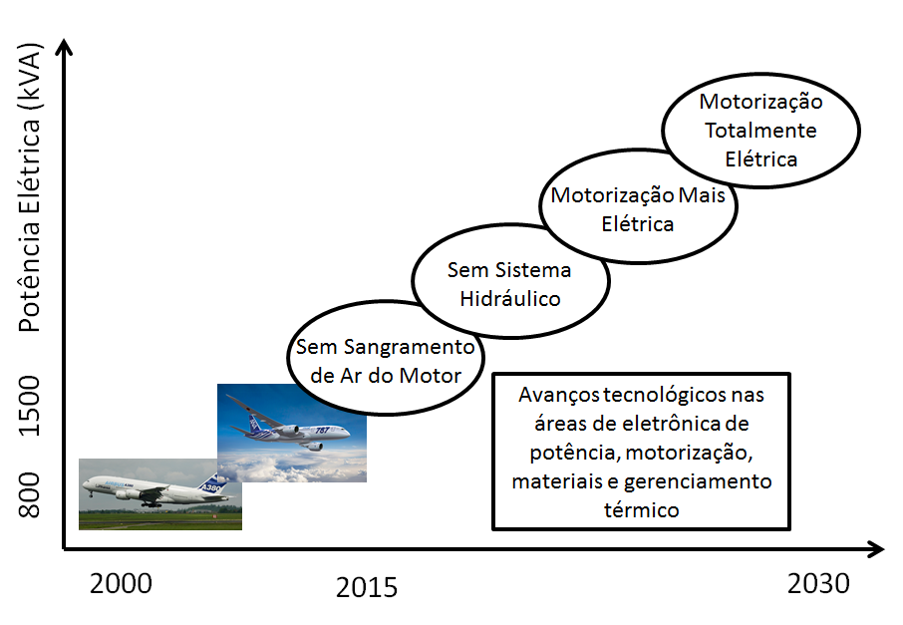
Introdução
Instituto Tecnológico de Aeronáutica
Curso de Mestrado Profissionalizante em Engenharia Aeronáutica
Programa de Pós-Graduação em Engenharia Aeronáutica e Mecânica
Tendência de aumento do uso do sistema elétrico em aeronaves
Sistemas hidráulicos e pneumáticos tendem a ser trocados por similares elétricos

Slide 4
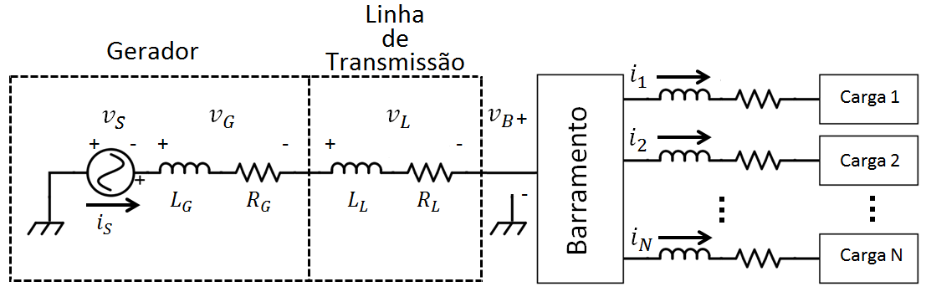
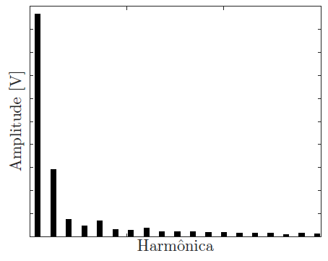
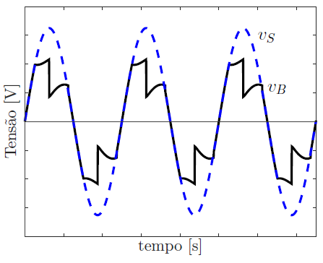
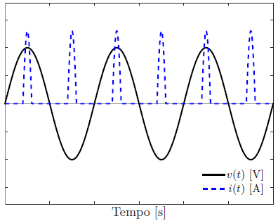
Introdução
Instituto Tecnológico de Aeronáutica
Curso de Mestrado Profissionalizante em Engenharia Aeronáutica
Programa de Pós-Graduação em Engenharia Aeronáutica e Mecânica
Aumento de cargas não lineares compromete a qualidade de energia

Slide 5
Motivação
Instituto Tecnológico de Aeronáutica
Curso de Mestrado Profissionalizante em Engenharia Aeronáutica
Programa de Pós-Graduação em Engenharia Aeronáutica e Mecânica
Promover um estudo sobre diversas topologias de correção de fator de potência
Aprofundar o estudo na teoria das potências instantâneas
Viabilizar o conceito dos filtros ativos em sistemas elétricos aeronáuticos

Slide 6
Objetivos
Instituto Tecnológico de Aeronáutica
Curso de Mestrado Profissionalizante em Engenharia Aeronáutica
Programa de Pós-Graduação em Engenharia Aeronáutica e Mecânica
Desenvolver uma simulação com a inclusão de filtros ativos em cargas não lineares
Promover um sistema de correção de fator de potência
Garantir a manutenção das tensões dentro das normas aeronáuticas no que tange qualidade de energia

Slide 7
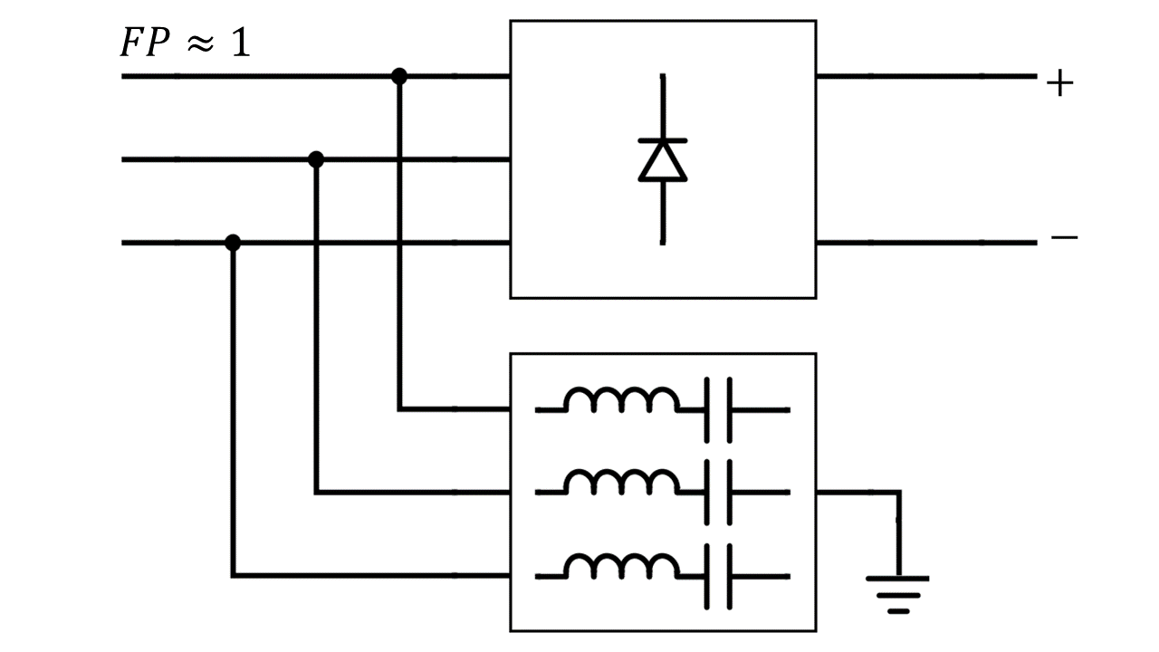
Métodos de Correção de Fator de Potência
Instituto Tecnológico de Aeronáutica
Curso de Mestrado Profissionalizante em Engenharia Aeronáutica
Programa de Pós-Graduação em Engenharia Aeronáutica e Mecânica
Sistemas passivos:
Filtros passivos
Conversores multipulso
Sistemas ativos:
Retificador com correção
de fator de potência
Filtros Ativos

Slide 8
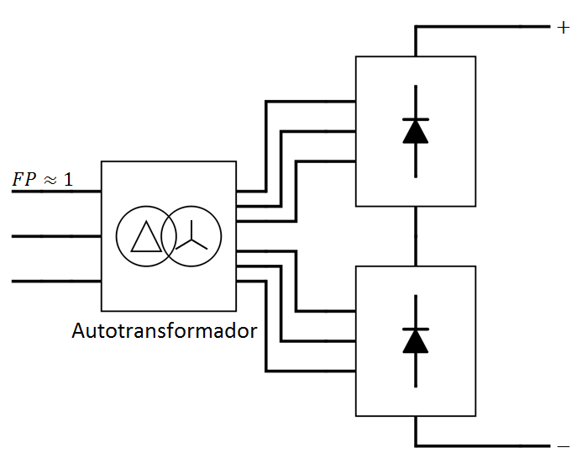
Métodos de Correção de Fator de Potência
Instituto Tecnológico de Aeronáutica
Curso de Mestrado Profissionalizante em Engenharia Aeronáutica
Programa de Pós-Graduação em Engenharia Aeronáutica e Mecânica
Sistemas passivos:
Filtros passivos
Conversores multipulso
Sistemas ativos:
Retificador com correção
de fator de potência
Filtros Ativos

Slide 9
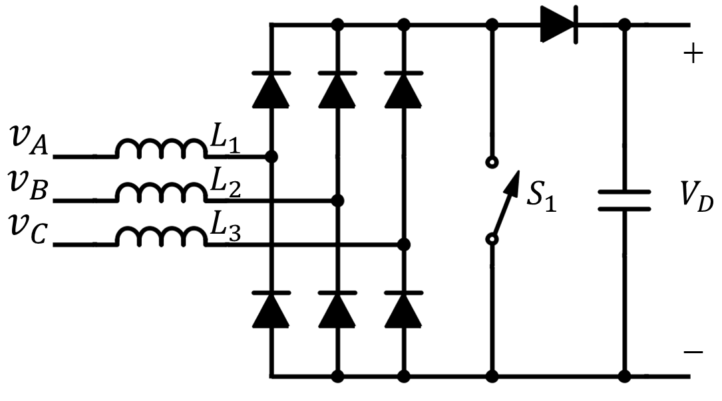
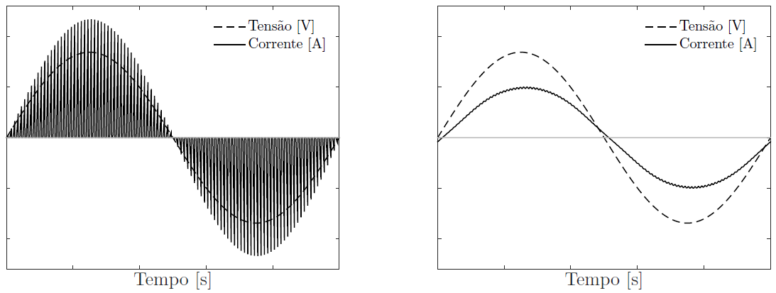
Métodos de Correção de Fator de Potência
Instituto Tecnológico de Aeronáutica
Curso de Mestrado Profissionalizante em Engenharia Aeronáutica
Programa de Pós-Graduação em Engenharia Aeronáutica e Mecânica
Sistemas passivos:
Filtros passivos
Conversores multipulso
Sistemas ativos:
Retificador com correção
de fator de potência
Filtros Ativos

Slide 10
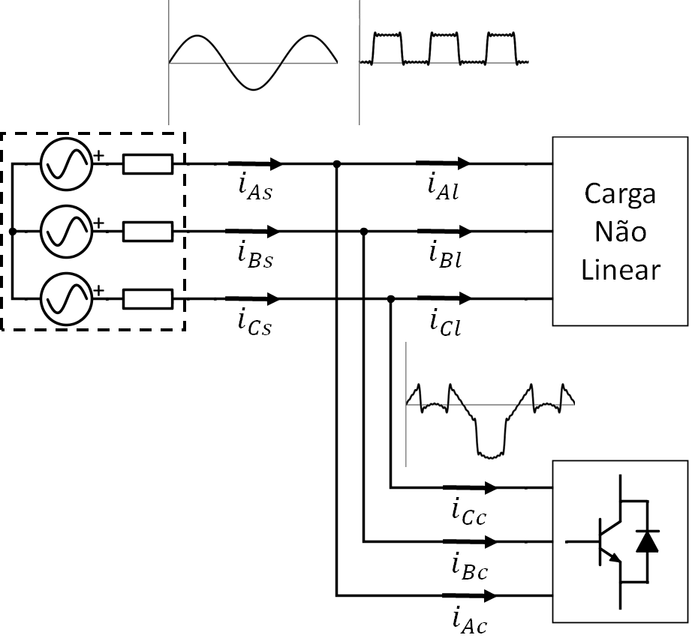
Métodos de Correção de Fator de Potência
Instituto Tecnológico de Aeronáutica
Curso de Mestrado Profissionalizante em Engenharia Aeronáutica
Programa de Pós-Graduação em Engenharia Aeronáutica e Mecânica
Sistemas passivos:
Filtros passivos
Conversores multipulso
Sistemas ativos:
Retificador com correção
de fator de potência
Filtros Ativos

Slide 11
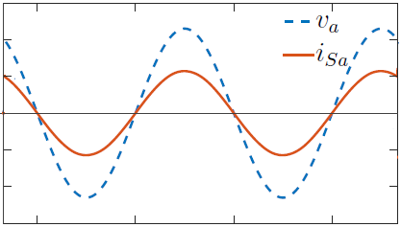
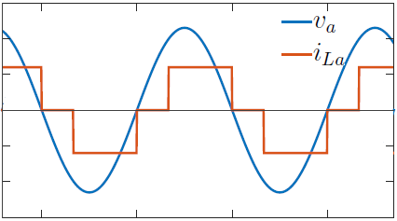
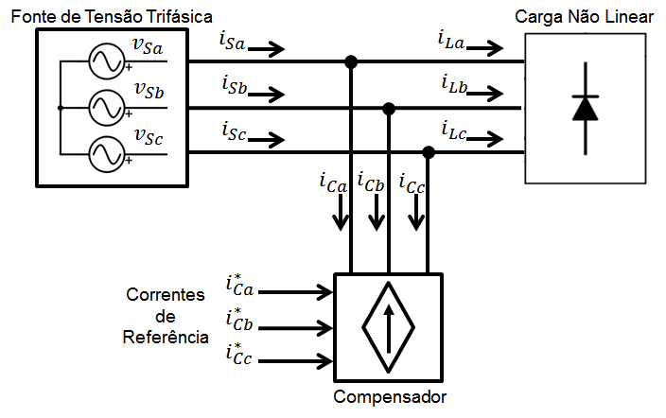
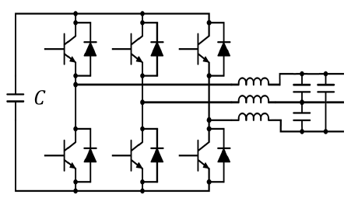
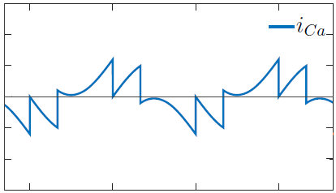

Filtros Ativos Utilizando a Teoria PQ
Instituto Tecnológico de Aeronáutica
Curso de Mestrado Profissionalizante em Engenharia Aeronáutica
Programa de Pós-Graduação em Engenharia Aeronáutica e Mecânica
Filtro Ativo opera pela determinação da corrente de referência de um compensador, a qual carrega informação da potência instantânea que deseja-se anular no sistema
$i_{Ca}^{∗}$, $i_{Cb}^{∗}$, $i_{Cc}^{∗}$ é determinado utilizando a teoria das potências instantâneas

Slide 12
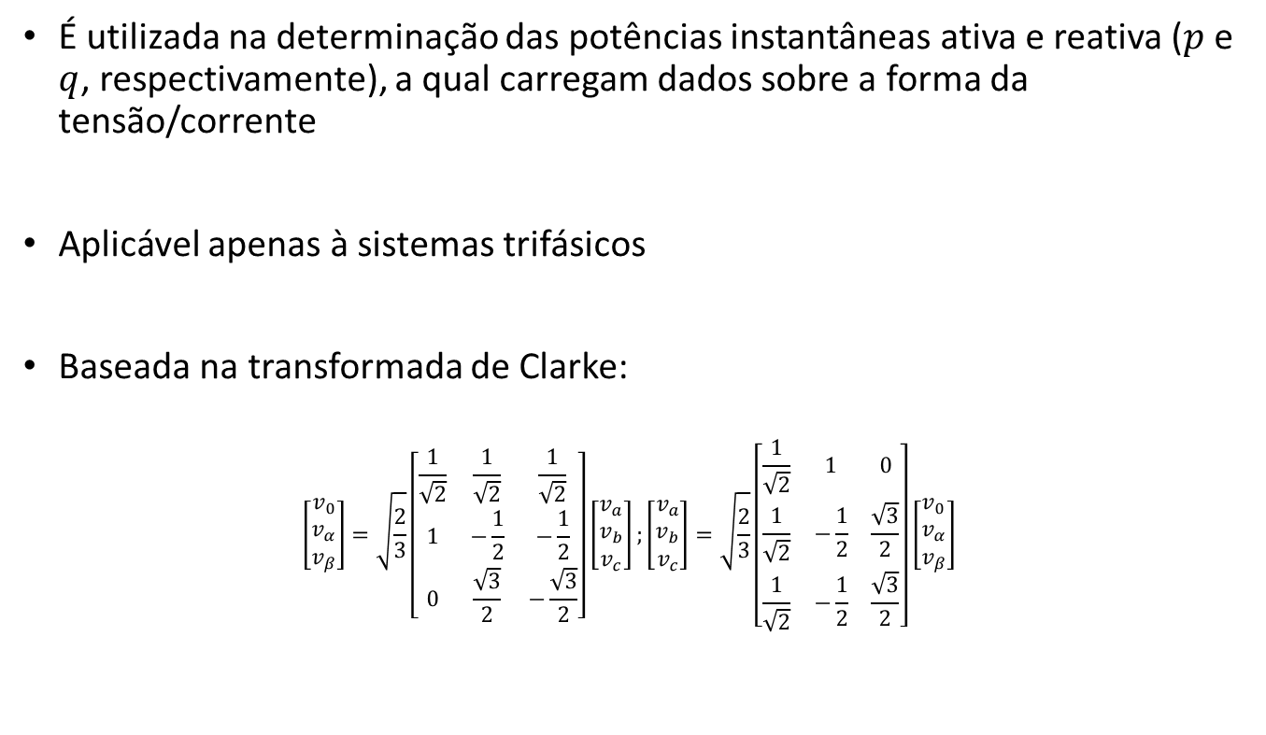
Teoria das Potências Instantâneas
Instituto Tecnológico de Aeronáutica
Curso de Mestrado Profissionalizante em Engenharia Aeronáutica
Programa de Pós-Graduação em Engenharia Aeronáutica e Mecânica
É utilizada na determinação das potências instantâneas ativa e reativa ($p$ e $q$, respectivamente), a qual carregam dados sobre a forma da tensão/corrente
Aplicável apenas à sistemas trifásicos
Baseada na transformada de Clarke:
$$\left[\begin{matrix}v_{0} \\ v_{α} \\ v_{β}\end{matrix}\right]=\sqrt{\frac{2}{3}}\left[\begin{matrix}\frac{1}{\sqrt{2}} & \frac{1}{\sqrt{2}} & \frac{1}{\sqrt{2}} \\ 1 & −\frac{1}{2} & −\frac{1}{2} \\ 0 & \frac{\sqrt{3}}{2} & −\frac{\sqrt{3}}{2}\end{matrix}\right]\left[\begin{matrix}v_{a} \\ v_{b} \\ v_{c}\end{matrix}\right];\left[\begin{matrix}v_{a} \\ v_{b} \\ v_{c}\end{matrix}\right]=\sqrt{\frac{2}{3}}\left[\begin{matrix}\frac{1}{\sqrt{2}} & 1 & 0 \\ \frac{1}{\sqrt{2}} & −\frac{1}{2} & \frac{\sqrt{3}}{2} \\ \frac{1}{\sqrt{2}} & −\frac{1}{2} & \frac{\sqrt{3}}{2}\end{matrix}\right]\left[\begin{matrix}v_{0} \\ v_{α} \\ v_{β}\end{matrix}\right]$$

Slide 13
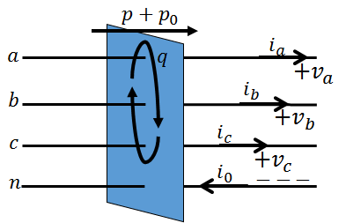



Teoria das Potências Instantâneas
Instituto Tecnológico de Aeronáutica
Curso de Mestrado Profissionalizante em Engenharia Aeronáutica
Programa de Pós-Graduação em Engenharia Aeronáutica e Mecânica
$$\left[\begin{matrix}\begin{aligned}p_{0} \\ p\end{aligned} \\ q\end{matrix}\right]=\left[\begin{matrix}v_{0} & 0 & 0 \\ 0 & v_{α} & v_{β} \\ 0 & −v_{β} & v_{α}\end{matrix}\right]\left[\begin{matrix}\begin{aligned}i_{0} \\ i_{α}\end{aligned} \\ i_{β}\end{matrix}\right]$$
Significados físicos de $p$ e $q$
Tensão e corrente de sequencia zero são desconsideradas em sistemas elétricos aeronáuticos
$$p=\overline{p}+\tilde{p}$$
$$q=\overline{q}+\tilde{q}$$
$$\left[\begin{matrix}p \\ q\end{matrix}\right]=\left[\begin{matrix}v_{α} & v_{β} \\ −v_{β} & v_{α}\end{matrix}\right]\left[\begin{matrix}i_{α} \\ i_{β}\end{matrix}\right]$$

Slide 14
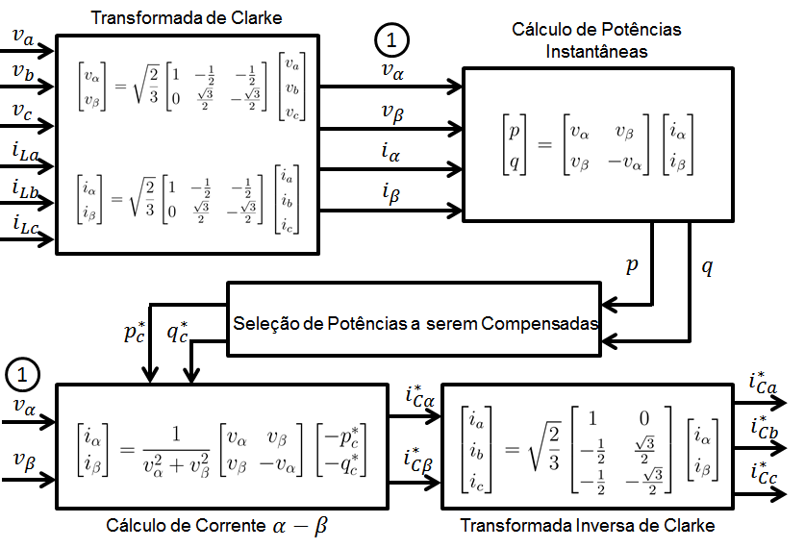
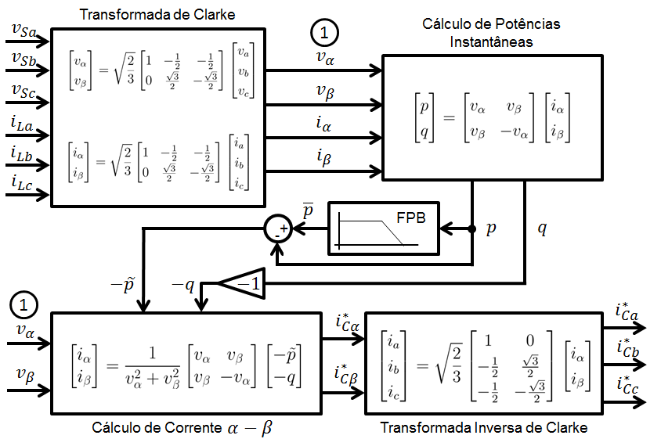
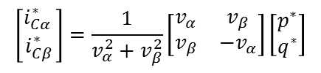

Filtros Ativos Utilizando a Teoria PQ
Instituto Tecnológico de Aeronáutica
Curso de Mestrado Profissionalizante em Engenharia Aeronáutica
Programa de Pós-Graduação em Engenharia Aeronáutica e Mecânica
Determinação das correntes de referência $i_{Ca}^{∗}$, $i_{Cb}^{∗}$, $i_{Cc}^{∗}$
Determinação das tensões e correntes em coordenadas $αβ$;
Seleção das potências a serem compensadas ($p^{∗}$e $q^{∗}$);
Calculo de corrente de compensação nas coordenadas $αβ$;
Transformada inversa de Clarke;
$$\left[\begin{matrix}i_{Cα }^{∗} \\ i_{Cβ}^{∗}\end{matrix}\right]=\frac{1}{v_{α}^{2}+v_{β}^{2}}\left[\begin{matrix}v_{α} & v_{β} \\ v_{β} & {−v}_{α}\end{matrix}\right]\left[\begin{matrix}p^{∗} \\ q^{∗}\end{matrix}\right]$$

Slide 15
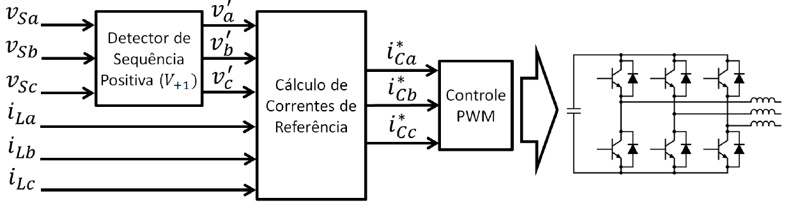
Estratégia de Controle
Instituto Tecnológico de Aeronáutica
Curso de Mestrado Profissionalizante em Engenharia Aeronáutica
Programa de Pós-Graduação em Engenharia Aeronáutica e Mecânica
A teoria p-q por si só mostra-se insuficiente para garantir a filtragem quando a tensão do barramento é distorcida
Controle de Corrente Senoidal com uso do Detector de Sequencia Positiva

Slide 16
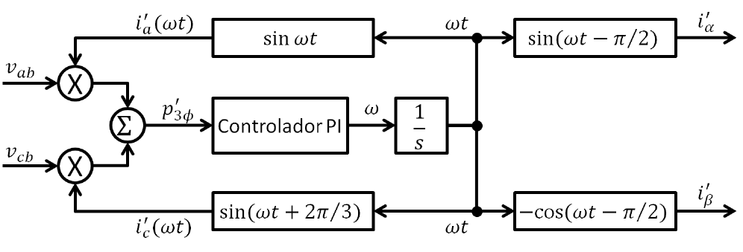
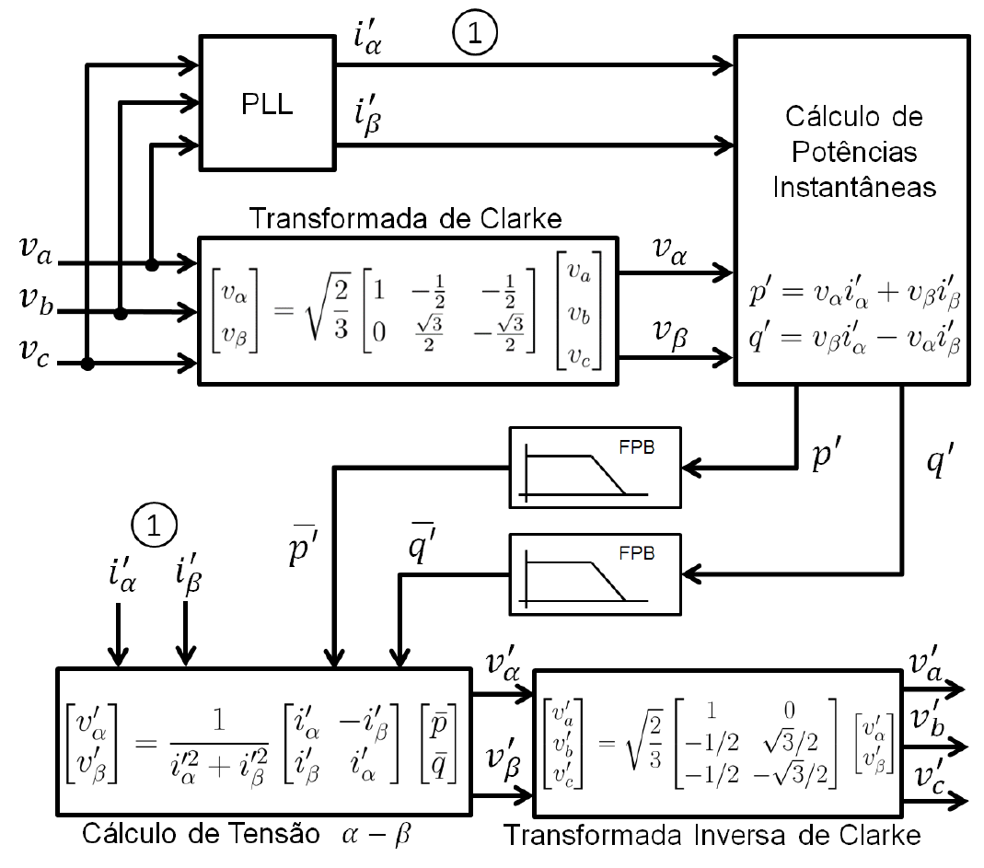
Detector de Sequência Positiva
Instituto Tecnológico de Aeronáutica
Curso de Mestrado Profissionalizante em Engenharia Aeronáutica
Programa de Pós-Graduação em Engenharia Aeronáutica e Mecânica
Malha de captura de fase (PLL)
Malha Principal

Slide 17
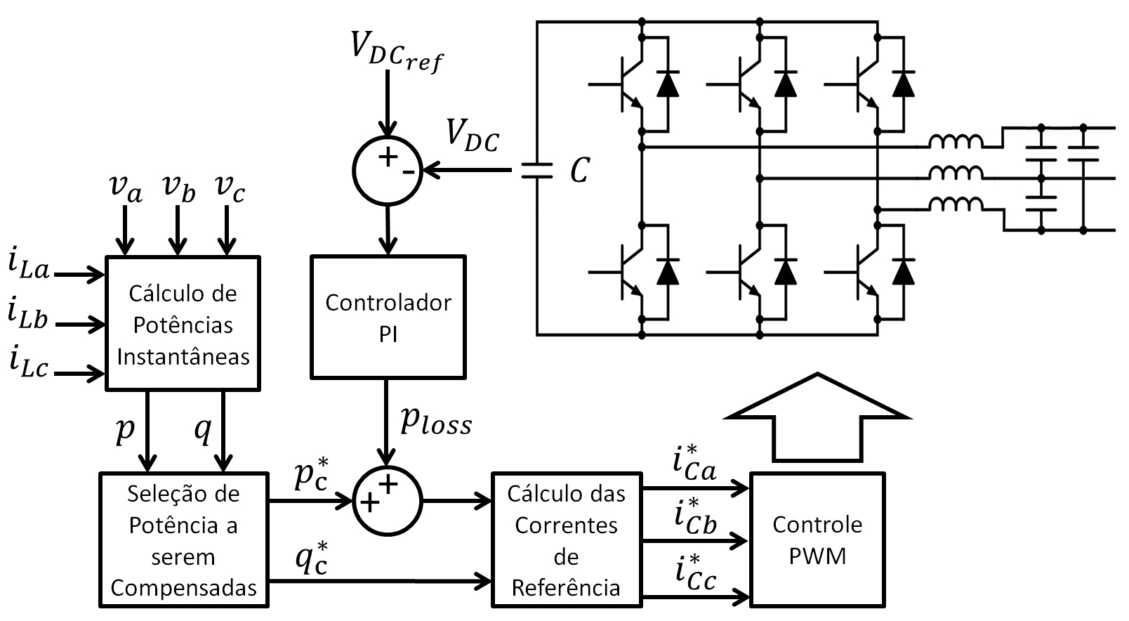
Controle de tensão do Capacitor do compensador
Instituto Tecnológico de Aeronáutica
Curso de Mestrado Profissionalizante em Engenharia Aeronáutica
Programa de Pós-Graduação em Engenharia Aeronáutica e Mecânica
Eficiência do filtro é diretamente ligada aos níveis de tensão do Capacitor do Compensador
Perdas nos elementos do filtro faz com que a tensão no Capacitor diminua

Slide 18
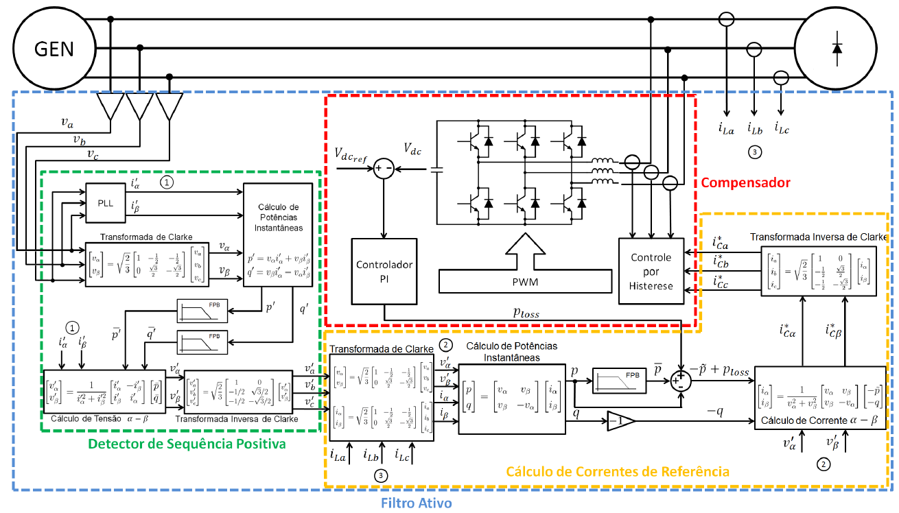
Sistema Completo
Instituto Tecnológico de Aeronáutica
Curso de Mestrado Profissionalizante em Engenharia Aeronáutica
Programa de Pós-Graduação em Engenharia Aeronáutica e Mecânica

Slide 19
Simulação
Instituto Tecnológico de Aeronáutica
Curso de Mestrado Profissionalizante em Engenharia Aeronáutica
Programa de Pós-Graduação em Engenharia Aeronáutica e Mecânica
Sistema de geração e distribuição de uma aeronave de transporte civil com uma média de 100 passageiros.
Simulação visa verificar o comportamento apenas da iteração do sistema de geração e distribuição com cargas não lineares
Apenas um canal de geração é simulado (1 gerador)
3 EHAs operando simultaneamente sob mesmo regime de carregamento
Cada EHA possui um filtro ativo em sua entrada

Slide 20
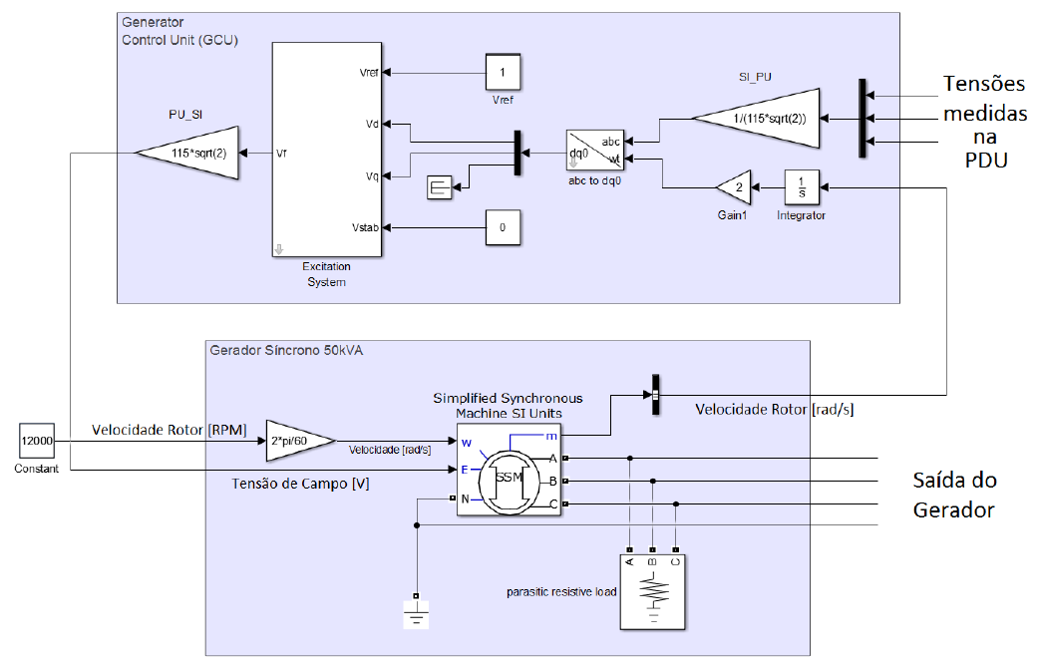
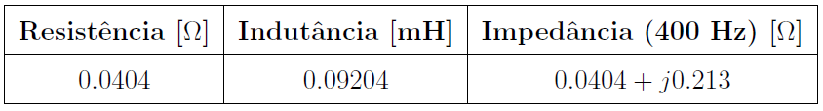
Simulação
Instituto Tecnológico de Aeronáutica
Curso de Mestrado Profissionalizante em Engenharia Aeronáutica
Programa de Pós-Graduação em Engenharia Aeronáutica e Mecânica
Modelo Empregado do Sistema de Geração

Slide 21
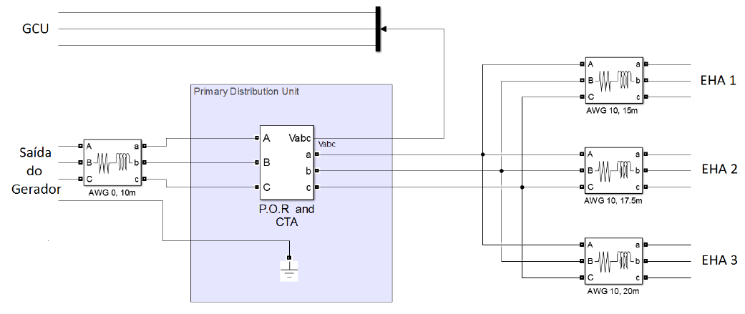
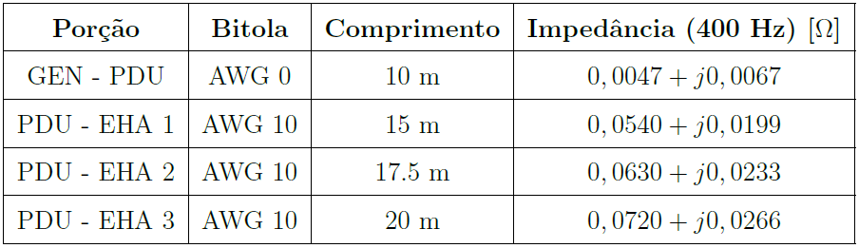
Simulação
Instituto Tecnológico de Aeronáutica
Curso de Mestrado Profissionalizante em Engenharia Aeronáutica
Programa de Pós-Graduação em Engenharia Aeronáutica e Mecânica
Modelo Empregado do Sistema de Distribuição

Slide 22
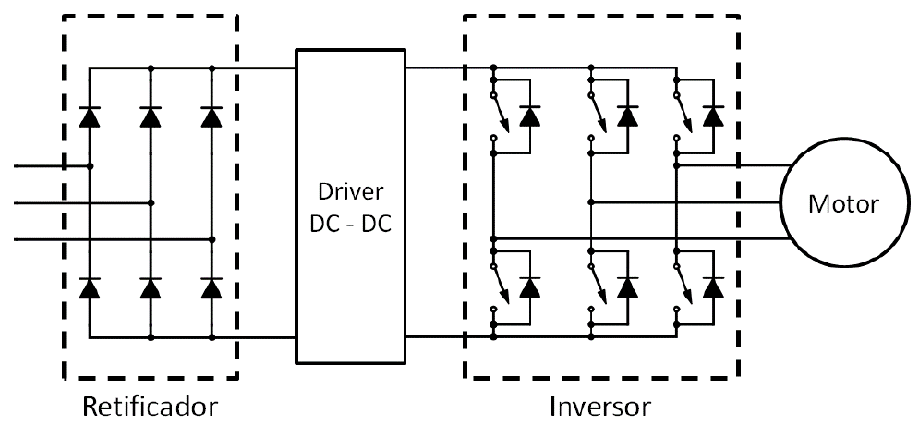
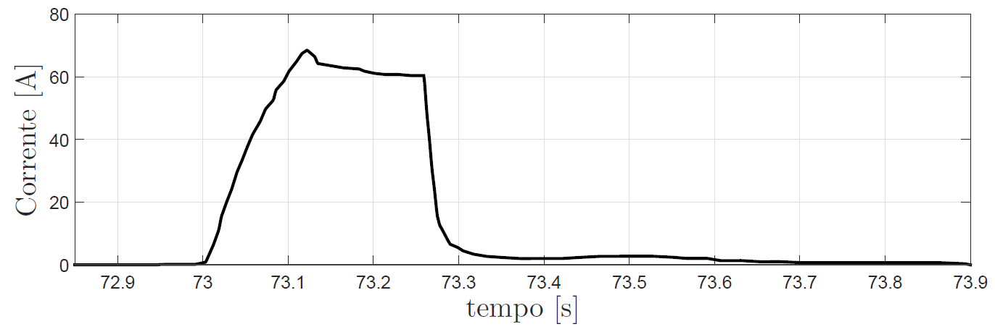
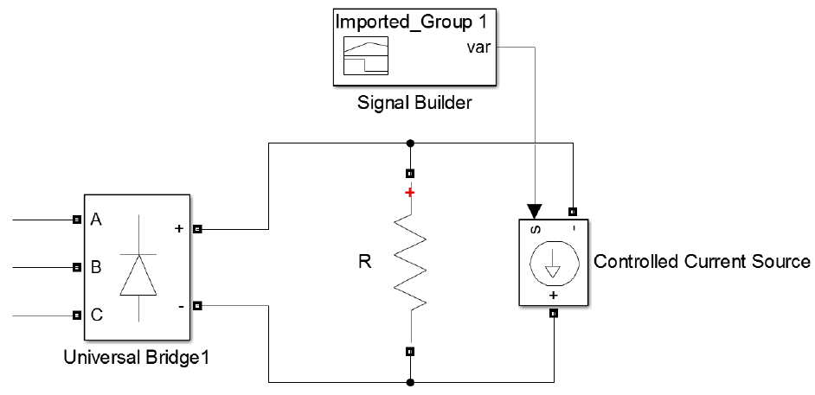
Simulação
Instituto Tecnológico de Aeronáutica
Curso de Mestrado Profissionalizante em Engenharia Aeronáutica
Programa de Pós-Graduação em Engenharia Aeronáutica e Mecânica
Modelo Empregado do EHA

Slide 23
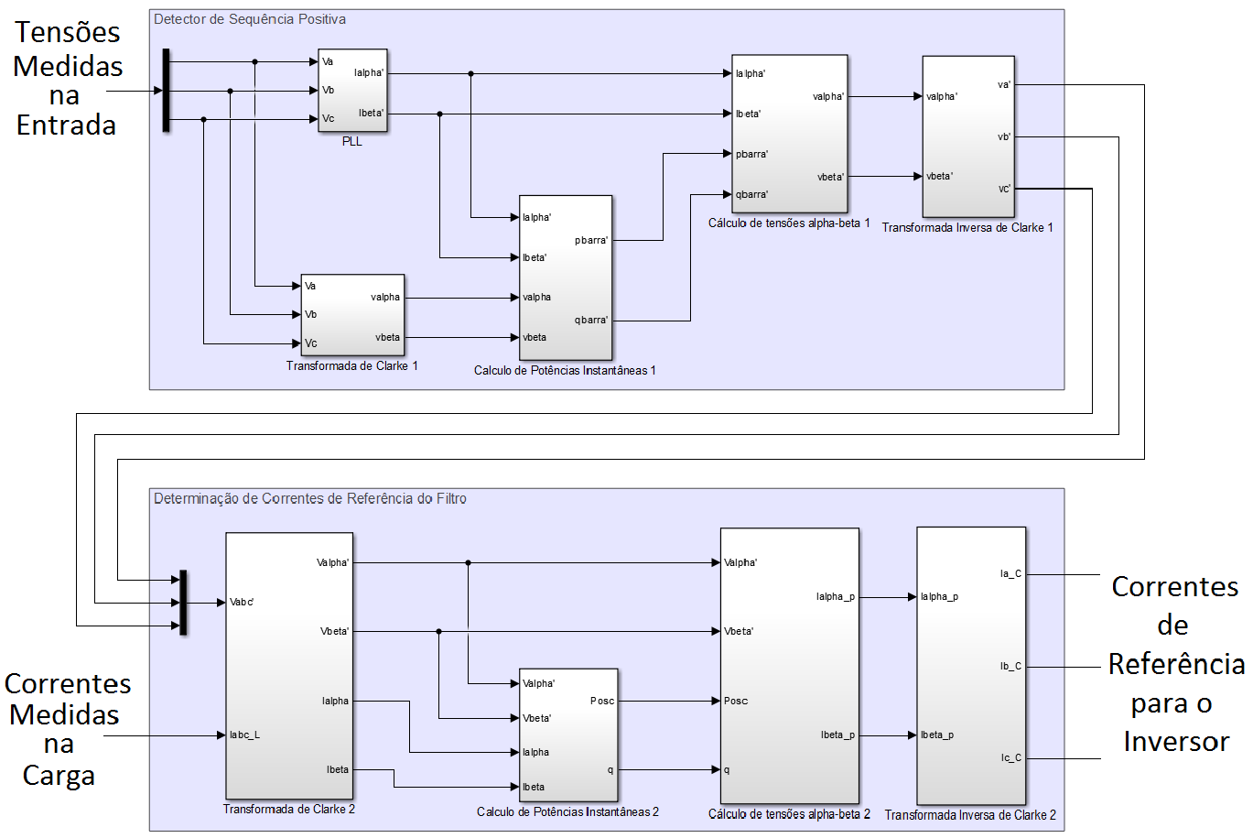
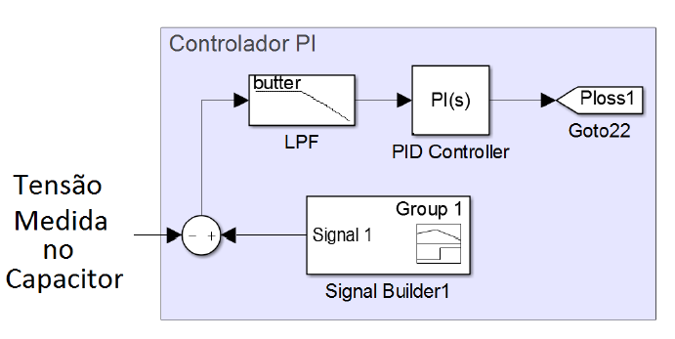
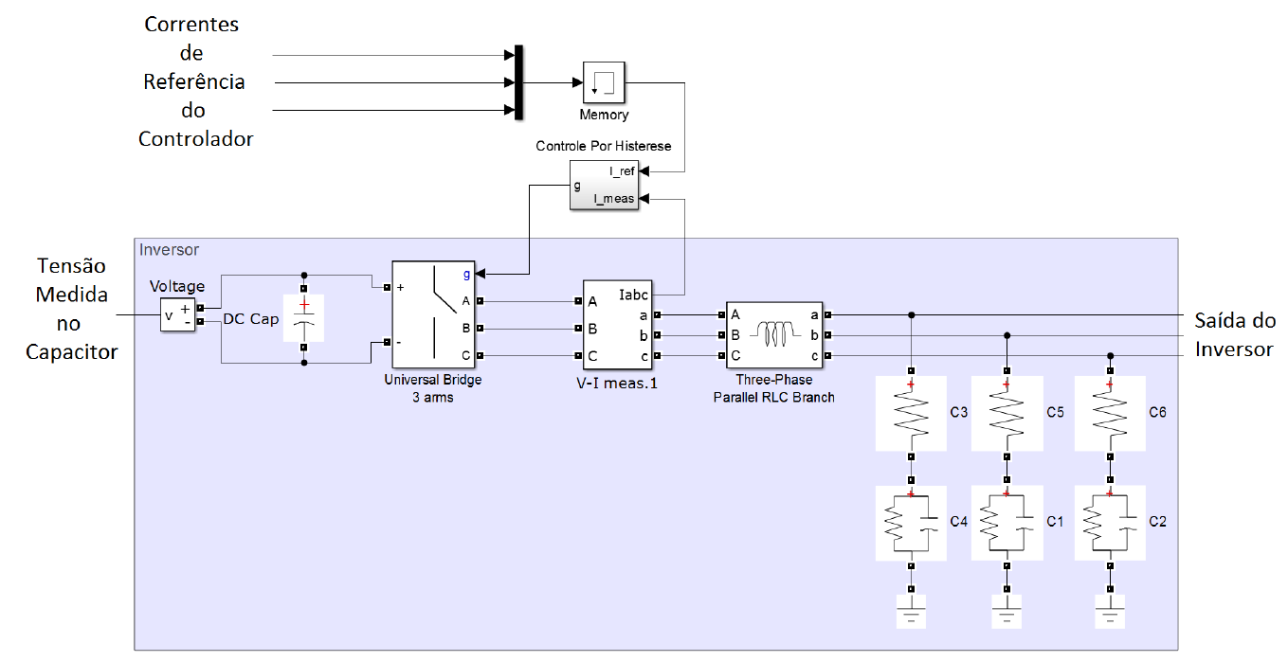
Simulação
Instituto Tecnológico de Aeronáutica
Curso de Mestrado Profissionalizante em Engenharia Aeronáutica
Programa de Pós-Graduação em Engenharia Aeronáutica e Mecânica
Modelo do Filtro

Slide 24
Simulação
Instituto Tecnológico de Aeronáutica
Curso de Mestrado Profissionalizante em Engenharia Aeronáutica
Programa de Pós-Graduação em Engenharia Aeronáutica e Mecânica
Simulação dividida em quatro subperíodos durante a operação do EHA
Resultados são referentes a medições obtidas na PDU

Slide 25
Resultados
Instituto Tecnológico de Aeronáutica
Curso de Mestrado Profissionalizante em Engenharia Aeronáutica
Programa de Pós-Graduação em Engenharia Aeronáutica e Mecânica
EHA Inoperante

Slide 26
Resultados
Instituto Tecnológico de Aeronáutica
Curso de Mestrado Profissionalizante em Engenharia Aeronáutica
Programa de Pós-Graduação em Engenharia Aeronáutica e Mecânica
Corrente Máxima

Slide 27
Resultados
Instituto Tecnológico de Aeronáutica
Curso de Mestrado Profissionalizante em Engenharia Aeronáutica
Programa de Pós-Graduação em Engenharia Aeronáutica e Mecânica
Regime Transitório

Slide 28
Resultados
Instituto Tecnológico de Aeronáutica
Curso de Mestrado Profissionalizante em Engenharia Aeronáutica
Programa de Pós-Graduação em Engenharia Aeronáutica e Mecânica
Regime Permanente

Slide 29
Conclusão
Instituto Tecnológico de Aeronáutica
Curso de Mestrado Profissionalizante em Engenharia Aeronáutica
Programa de Pós-Graduação em Engenharia Aeronáutica e Mecânica
O filtro operou como esperado, deixando a resposta dentro das normas aeronáuticas para qualquer condição de operação
Quando há demanda de carga o filtro age deixando o sistema operando com alto fator de potência
Sem ou com baixa carga houve a degradação da qualidade de energia
Perdas nos semicondutores fazem com que a operação do filtro requer potência para qualquer condição de operação

Slide 30
Trabalhos Futuros
Instituto Tecnológico de Aeronáutica
Curso de Mestrado Profissionalizante em Engenharia Aeronáutica
Programa de Pós-Graduação em Engenharia Aeronáutica e Mecânica
ew

Slide 31
Obrigado
Instituto Tecnológico de Aeronáutica
Curso de Mestrado Profissionalizante em Engenharia Aeronáutica
Programa de Pós-Graduação em Engenharia Aeronáutica e Mecânica
João Paulo de Souza Oliveira
31

